Slide 1
(2)
الفصل الأول
Dr. Ehab Atta

Slide 2
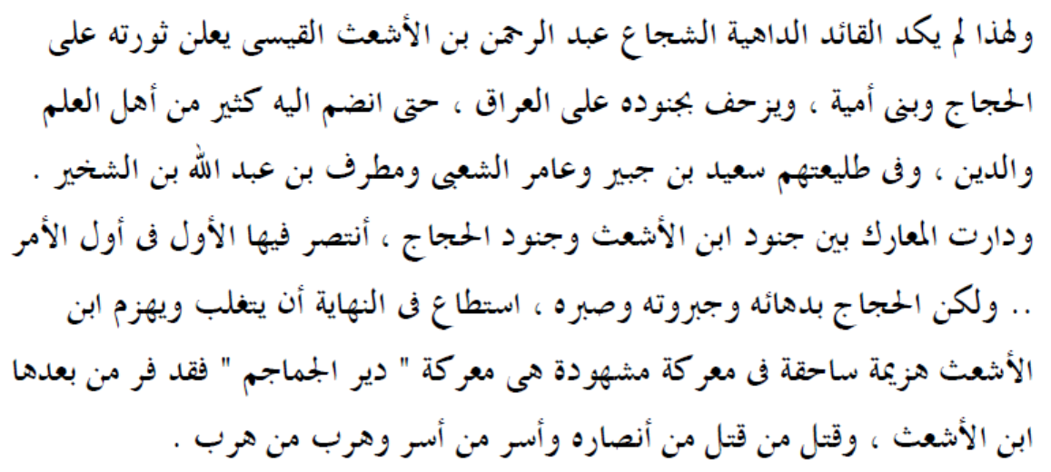
ص2

Slide 3
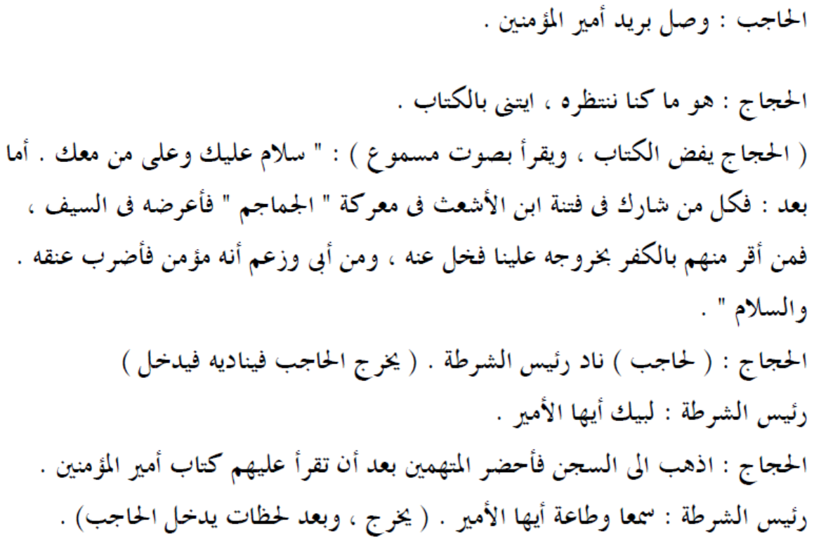
ص4 أ

Slide 4
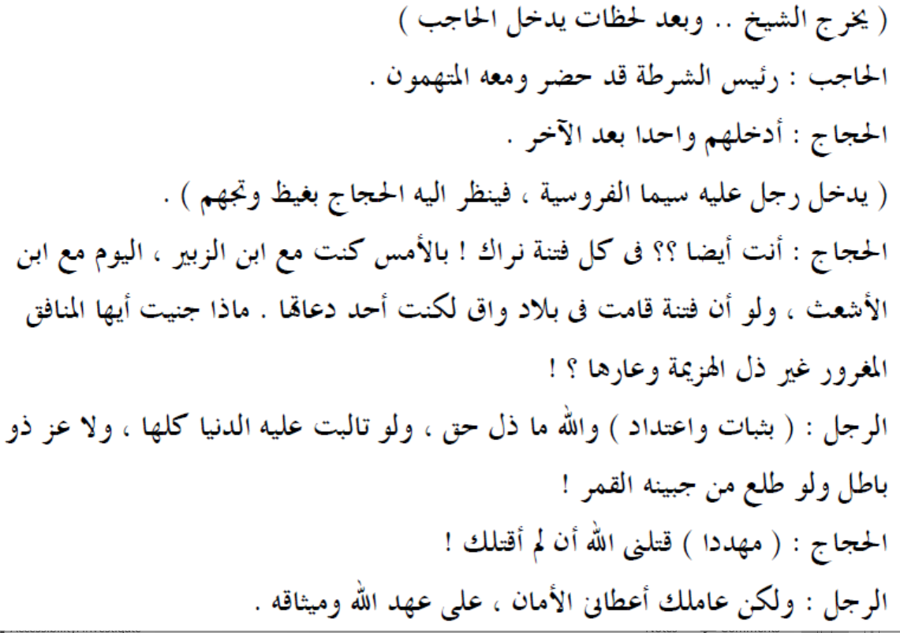
ص5 ب

Slide 5
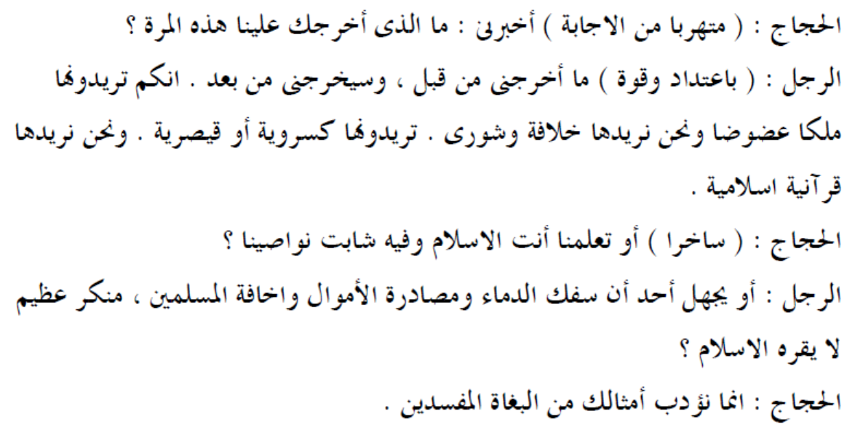
...
ص6 أ

Slide 6
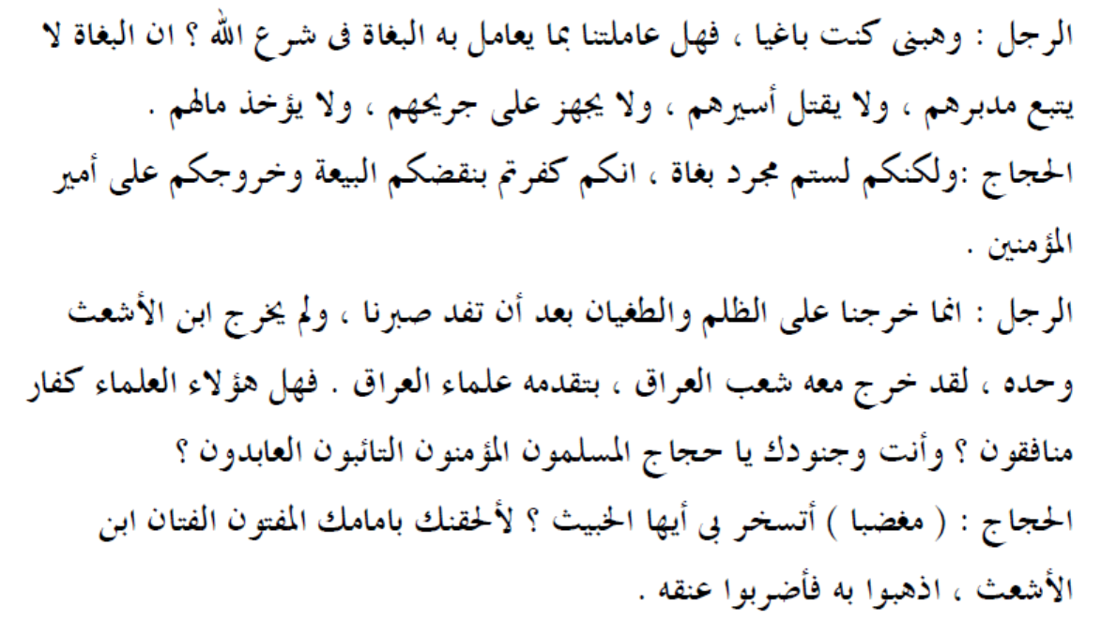
ص6 ب

Slide 7
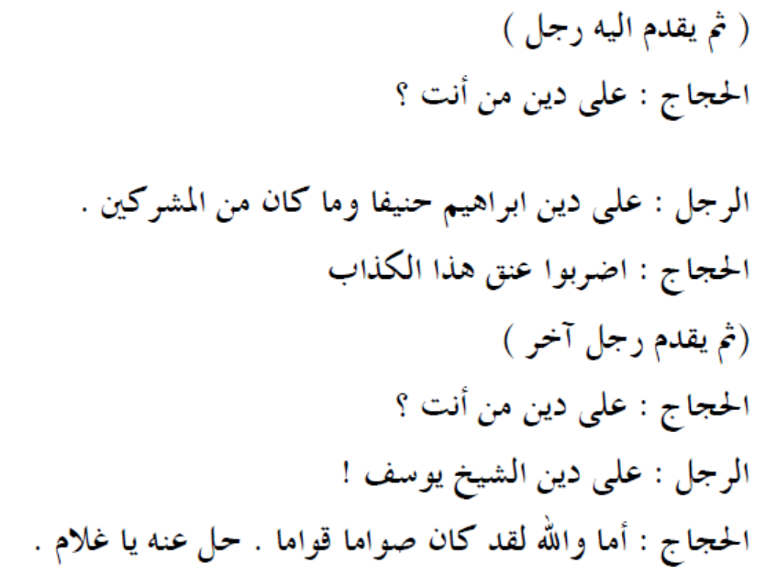
ص7

Slide 8
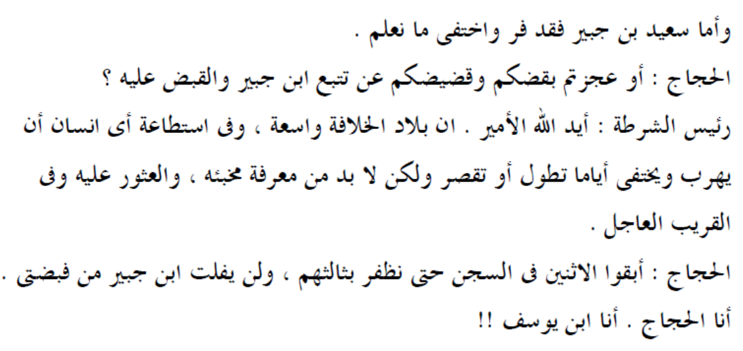
ص9

Slide 9


